Slide 1

평가의원 신청완료 FAQ
2013.12.26
경영지원팀
민은진

Slide 2
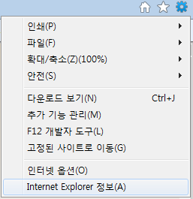
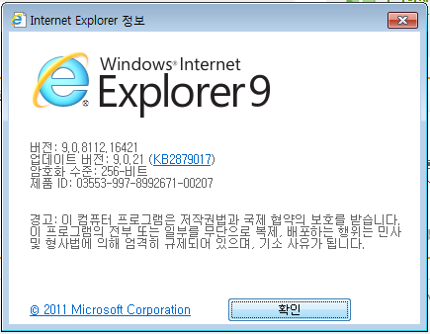
FAQ
[질문1] 기존회원인 경우 실명인증완료 후 아이디 패스워드 입력 화면이 빈창으로 조회 됩니다.
1. 윈도우 익스플로러 버전을 확인 하시기 바랍니다. (익스플로러 10버젼의 경우 9으로 다운 작업이 필요합니다.)
2. 제어판 > 프로그램및 기능 > 설치된 업데이트보기 > Window Internet Explorer 10 선택 > 마우스 우클릭후 삭제
3. 시스템 재부팅 후 다시 작업 하시기 바랍니다.
①
③
익스플로러 버전 확인
②

Slide 3
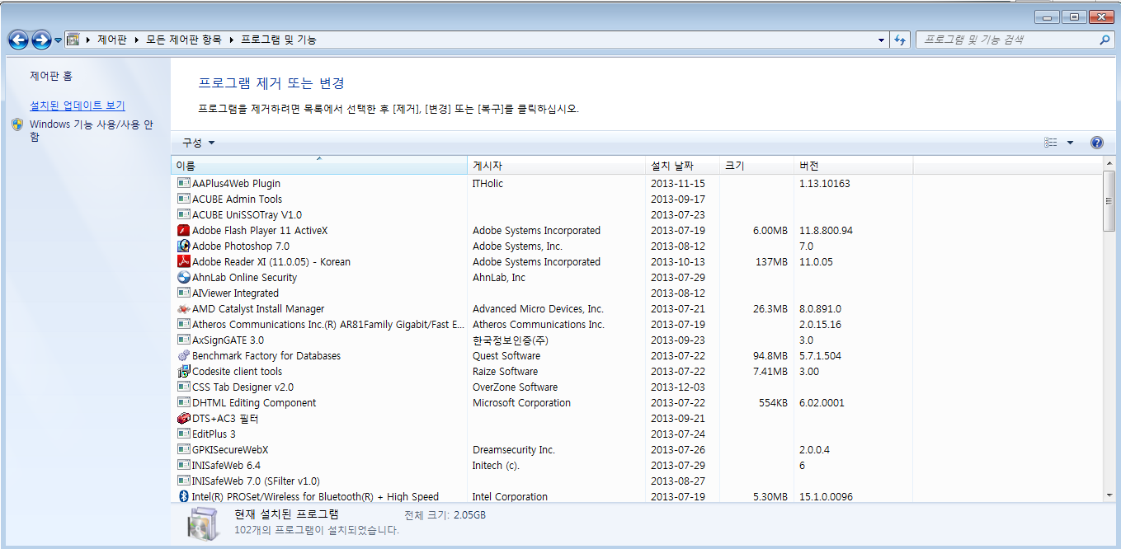
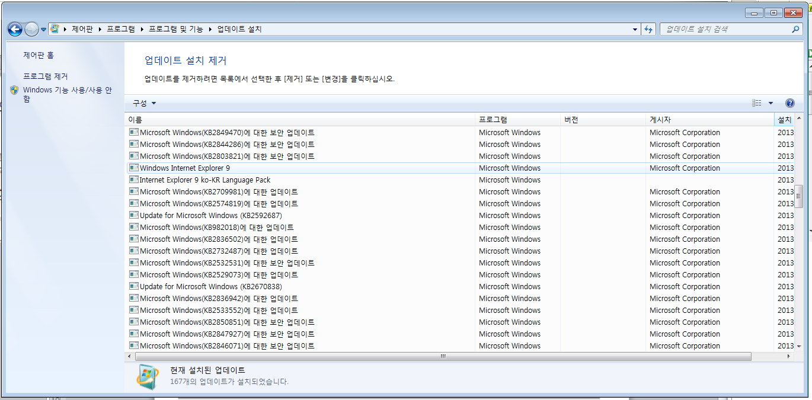
FAQ
[질문1] 기존회원인 경우 실명인증완료 후 아이디 패스워드 입력 화면이 빈창으로 조회 됩니다.
1. 윈도우 익스플로러 버전을 확인 하시기 바랍니다. (익스플로러 10버젼의 경우 9으로 다운 작업이 필요합니다.)
2. 제어판 > 프로그램및 기능 > 설치된 업데이트보기 > Window Internet Explorer 10 선택 > 마우스 우클릭후 삭제
3. 시스템 재부팅 후 다시 작업 하시기 바랍니다.
④
설치된 업데이트 보기
⑤
Window Internet Explorer10
버전의 경우 우클릭 후 제거 ☞ *재부팅

Slide 4
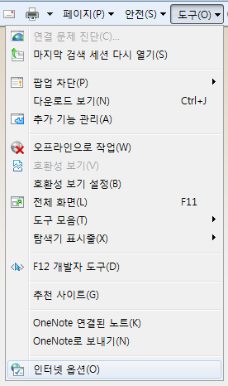
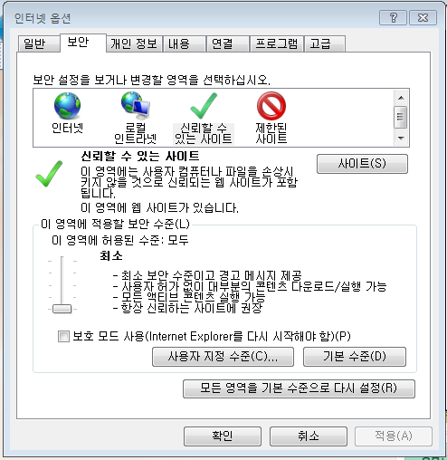
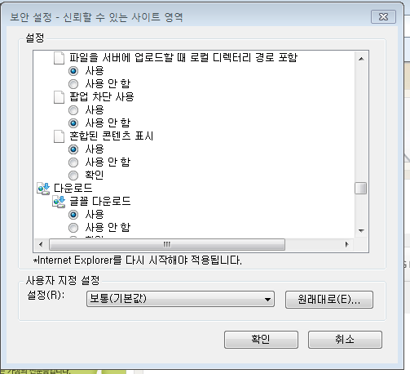
FAQ
[질문2] 기존회원인 경우 실명인증완료 > 아이디 패스워드 입력 > 회원상세정보 화면이 보이지 않습니다.
1. 도구> 인터넷옵션 > 보안TAB> 사용자지정수준 Click! > 혼합된 콘텐트 표시 사용으로 변경
2. 익스플로러창을 모두 닫으신 후에 새로 접속하셔서 작업하시기 바랍니다.
③
①
⑤
④
②
혼합된 콘텐츠 표시
*사용으로 변경 후 재작업

